Slide 1
Энергетика Украины

Slide 2
Энергетика Украи́ны – важная отрасль промышленности Украины. Она базируется на традиционных видах электростанций и ТЭЦ, с отклонением от среднемировой статистики в сторону использования АЭС. Практически все объекты энергетики Украины достались ей в наследство от СССР, отработали немалый, а многие и очень большой, сроки службы. Исключением является сравнительно молодая ядерная энергетика Украины, по мировым стандартам являющаяся вполне современной.начение, структура и основные черты топливно-энергетического комплекса Украины.

Slide 3
Топливно-энергетический комплекс (ТЭК) - одна из важнейших структурных составляющих экономики Украины, ключевой фактор обеспечения жизнедеятельности государства.
Топливно-энергетический комплекс состоит из предприятий, специализирующихся на добыче, обогащении, переработке и потреблении твердого, жидкого и газообразного топлива, производстве, передаче и использовании электроэнергии и тепла.
В состав предприятий ТЭКа входят угольные шахты, нефтяные и газовые скважины, электростанции, линии электропередач. Они группируются в отрасли, которые выступают основными элементами отраслевой структуры ТЭК.
Отрасли комплекса тесно связаны со всеми отраслями хозяйства.

Slide 4
УГОЛЬНАЯ ПРОМЫШЛЕННОСТЬ
Угольная промышленность в Украине является давней и традиционной отраслью, которая занимает доминирующее место среди топливных отраслей. Украина имеет большие запасы (до 200 млрд. т) высококачественного угля, в основном залегает на значительной глубине в Донецком, Львовско-Волынском и Приднепровском (бурый) бассейнах. 75% угля используется как топливо, 25% - как технологическое сырье для черной металлургии, химической и других отраслей.
Крупнейшим в стране районом добычи каменного угля остается Донецкий бассейн. Он был открыт в 1721 году Г. Капустиным, а первая шахта заложена в 1795 году. Сейчас здесь действует около 270 шахт, почти на половине из которых добывают высококачественный коксующийся уголь.

Slide 5
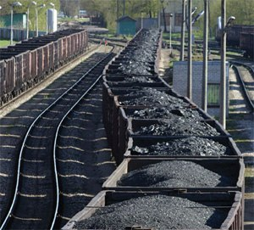

Slide 6
НЕФТЯНАЯ ПРОМЫШЛЕННОСТЬ
Нефтяная промышленность Украины характеризуется низкими показателями, хотя потенциальные возможности добычи и переработки нефти значительно больше. Она представлена нефтедобывающей и нефтеперерабатывающей отраслями, которые возникли в Прикарпатье еще в XIX в. В начале XX в. этот район был известным в Европе центром нефтяной промышленности. В середине шестидесятых годов было разведано Днепровско-Донецкую нефтегазовую провинцию. Причерноморско-Азовская провинция является наиболее молодой и перспективной для добычи нефти и газа в Украину. Доминирующую роль в добыче нефти после войны стала играть Днепровско-Донецкая провинция.

Slide 7
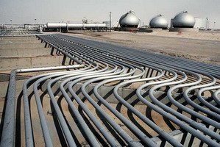

Slide 8
ГАЗОВАЯ ПРОМЫШЛЕННОСТЬ
Газовая промышленность является довольно молодой и перспективной отраслью. Природный газ - наиболее эффективная топливная и химическое сырье. Его добыча была начата в Украине в 50-х годах ХХ века и на сегодняшний день добывается до 20 млрд. м3 газа. Использование газа в 2 раза дешевле по сравнению с нефтью.Первым было освоено Передкарпатську нефтегазоносную провинцию с известными центрами газодобывающей промышленности, как Дашава

Slide 9
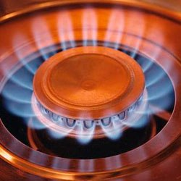

Slide 10
ТОРФЯНАЯ ПРОМЫШЛЕННОСТЬ
Торфяная промышленность. Эта отрасль в топливном балансе играет и теперь незначительную роль. Торф встречается практически повсеместно (за распространением и особенностями торфяных толщ различают два основных торфяно-болотные области: Полесскую и Лесостепи-Карпатскую.Основные месторождения торфа сосредоточены в Сумской, Черниговской, Житомирской, Ровенской и Львовской областях.

Slide 11
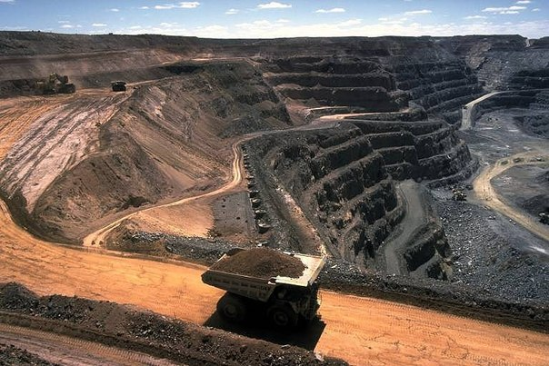

Slide 12
Проблемы развития топливно-энергетического комплекса Украины
На современном этапе экономического развития главной проблемой ТЭК является обострение неплатежей за топливо и энергию. Также ухудшаются горно-геологические условия добычи топлива. Не хватает средств для воспроизводства основных производственных фондов в отрасли. И как следствие, продолжается спад производства энергоносителей. Состояние и технический уровень действующих мощностей ТЭК в настоящее время становится критическим.

Slide 13
